Slide 1
Исследование процесса инжекции и ускорения электронов при взаимодействии интенсивных лазерных импульсов с различными типами мишеней
Попов Вячеслав Сергеевич
Специальность : 01.03.09 - физика плазмы
Научный руководитель: д. ф.-м. н., проф.
Андреев Николай Евгеньевич
Москва, 2021

Slide 2
План доклада
1. Влияние ионизационных эффектов на процессы захвата и ускорения электронов при взаимодействии лазерного импульса с плазмой алюминия.
2. Влияние нелинейных эффектов на захват фоновых электронов при взаимодействии лазерного импульса с неоднородной плазменной мишенью.
3. Ультрарелятивистские электроны при воздействии суб-петаваттных лазерных импульсов на плазму околокритической плотности

Slide 3
Положения, выносимые на защиту
1. Анализ взаимодействия фемтосекундного лазерного импульса с границей алюминиевой фольги. Показано, что генерация плазменной волны в режиме самомодуляции, ее опрокидывание с последующей инжекцией частиц и ускорением происходят для изначально гауссовой огибающей лазерного импульса при учете процессов туннельной ионизации. Самомодуляция развивается из-за резких неоднородностей плотности, которые появляются на переднем крае лазерного импульса из-за ионизации.
2. Изучено влияние самофокусировки лазерного импульса на генерацию плазменной волны. Расчеты проводились с использованием 3D PIC метода "particle-in-cell". Показано, что когда лазерный импульс в процессе своего распространения в неоднородной плазме достигает области, где мощность импульса превышает критическое значение для самофокусировки, лазерный импульс самофокусируется и крутизна переднего фронта лазерного импульса увеличивается. Эти процессы приводят к нарастанию глубины самомодуляции лазерного импульса и генерации плазменной волны.
3. Показано, что благодаря эффекту уменьшения фазовой скорости кильватерной плазменной волны, генерируемой в режиме самомодуляции лазерного импульса, происходит захват электронов в ускоряющую фазу плазменной волны, и их ускорение до энергий порядка 10 МэВ. Продемонстрировано, что в условиях ограничения области ускорения электронов длиной их дефазировки, могут образовываться квазимоноэнергетические электронные сгустки с характерной энергией порядка 9 МэВ. Эффективная температура ускоренных электронов и их угловое распределение, полученные в 3D PIC-моделировании, хорошо соответствуют определенным в эксперименте.

Slide 4
Положения, выносимые на защиту
4. Исследованы зависимости характеристик вылетевших электронов от амплитуды лазерного импульса и пиковой плотности электронов в плазменной струе при взаимодействии маломощного лазерного импульса с неоднородной плазмой. Найдена граница по амплитуде лазерного импульса и плотности плазмы, начиная с которых, осуществляется захват электронов в плазменную волну. Предложен и апробирован метод оптимизации характеристик ускоренного сгустка электронов путем варьирования профиля плотности плазмы за точкой захвата электронов. Показано, что можно достигнуть наилучших значений энергии сгустка и минимизировать энергетический разброс электронов в сгустке путем варьирования координаты точки перехода гауссова профиля в плато плотности.
5. Анализ взаимодействия петаваттного лазерного импульса с пористой мишенью околокритической плотности. В результате трехмерного PIC - моделирования были получены трехмерные распределения электронной плотности, а также угловые и энергетические спектры вылетевших электронов. Было продемонстрировано хорошее согласие экспериментальных данных с трехмерным PIC – моделированием.

Slide 5
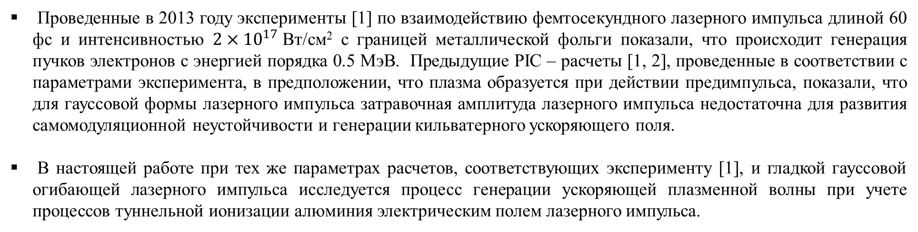
Глава 1. Влияние ионизационных эффектов на процессы захвата и ускорения электронов при взаимодействии лазерного импульса с плазмой алюминия
1.1. Постановка задачи.
Проведенные в 2013 году эксперименты [1] по взаимодействию фемтосекундного лазерного импульса длиной 60 фс и интенсивностью $2×{10}^{17}$Вт/см² с границей металлической фольги показали, что происходит генерация пучков электронов с энергией порядка 0.5 МэВ. Предыдущие PIC – расчеты [1, 2], проведенные в соответствии с параметрами эксперимента, в предположении, что плазма образуется при действии предимпульса, показали, что для гауссовой формы лазерного импульса затравочная амплитуда лазерного импульса недостаточна для развития самомодуляционной неустойчивости и генерации кильватерного ускоряющего поля.
В настоящей работе при тех же параметрах расчетов, соответствующих эксперименту [1], и гладкой гауссовой огибающей лазерного импульса исследуется процесс генерации ускоряющей плазменной волны при учете процессов туннельной ионизации алюминия электрическим полем лазерного импульса.
[1] Malkov Y., Stepanov A., Yashunin D. et al. Generation of quasi-monochromatic beams of accelerated electrons during interaction of weak-contrast intense femtosecond laser radiation with a metal-foil edge // Quantum Electronics. 2013. — 03. Vol. 43. P. 226.
[2] Pugachev L., Andreev N., Levashov P. et al. Laser Acceleration of Electrons in Two-Dimensionally Inhomogeneous Plasma at the Boundary of a Metal Foil // Plasma Physics Reports. 2015. — 07. Vol. 41. P. 542–552.

Slide 6
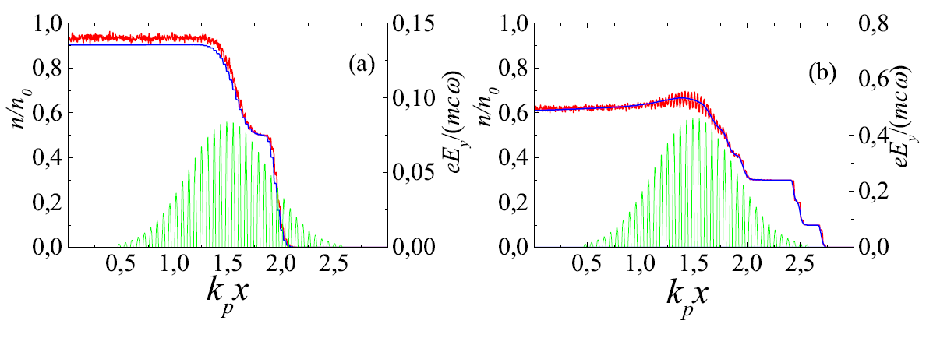
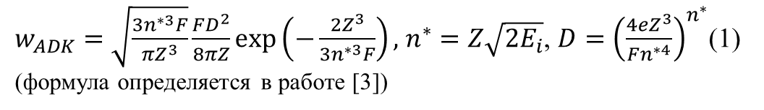
1.2. Модели ионизации.
Рис. 1.1. Безразмерная электронная плотность $n_{e}/n_{0}$ показана синей линией (LAPLAC [4]) и красной линией (VLPL [5]) при моделировании ионизации He(a) и Al (b). Нормализованное лазерное электрическое поле $eE_{y}/m_{e}cω$ отображается зеленой линией. Центр лазерного импульса расположен в точке $x=1.5k_{p}^{−1}$, а его экспоненциальная длина равна $0.535k_{p}^{−1}$, где $k_{p}$ - волновое число плазмы.
Вероятность ионизации в единицу времени для разных уровней определяется формулой (1):
$w_{ADK}=\sqrt{\frac{3n^{∗3}F}{πZ^{3}}}\frac{FD^{2}}{8πZ}\exp\left(−\frac{2Z^{3}}{3n^{∗3}F}\right),$ $n^{∗}=Z\sqrt{2E_{i}}$, $D={\left(\frac{4eZ^{3}}{Fn^{∗4}}\right)}^{n^{∗}}$(1)
(формула определяется в работе [3])
[3] Делоне Н Б, Крайнов В П Туннельная и надбарьерная ионизация атомов и ионов в поле лазерного излучения УФН 168 531–549 (1998)
[4] Andreev N., Kuznetsov S. Laser Wakefield Acceleration of Finite Charge Electron Bunches // IEEE Transactions on Plasma Science. 2008. — 09. Vol. 36. P. 1765 – 1772.
[5] Pukhov A. Three-dimensional electromagnetic relativistic particle-in-cell code VLPL (Virtual Laser Plasma Lab) // Journal of Plasma Physics. 1999. — 04. Vol. 61. P. 425 – 433.

Slide 7
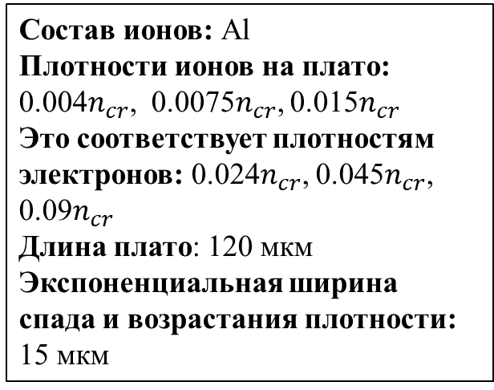
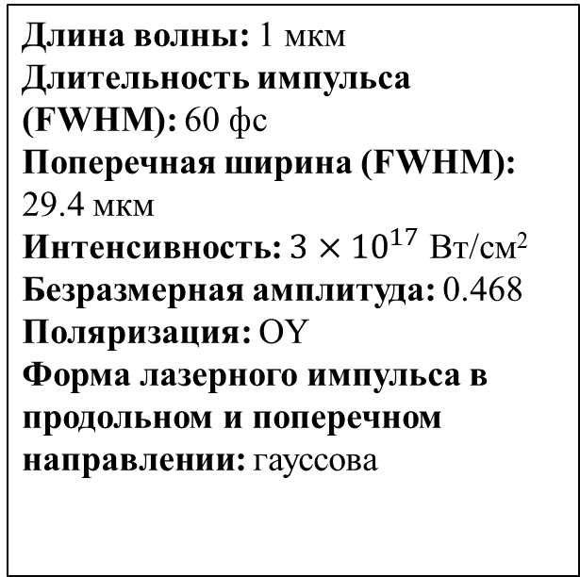
1.3. Параметры 3D PIC расчетов
Лазерный импульс
Плазма
Численные параметры
Длина волны: 1 мкм
Длительность импульса (FWHM): 60 фс
Поперечная ширина (FWHM): 29.4 мкм
Интенсивность: $3×{10}^{17}$ Вт/см²
Безразмерная амплитуда: 0.468
Поляризация: OY
Форма лазерного импульса в продольном и поперечном направлении: гауссова
Состав ионов: Al
Плотности ионов на плато: 0.004$n_{cr}$, 0.0075$n_{cr}$, 0.015$n_{cr}$
Это соответствует плотностям электронов: 0.024$n_{cr}$, 0.045$n_{cr}$, 0.09$n_{cr}$
Длина плато: 120 мкм
Экспоненциальная ширина спада и возрастания плотности: 15 мкм
Размеры вычислительной области (X, Y, Z) : 220x150x150 мкм
Размеры вычислительных ячеек:
0.05x0.5x0.5 мкм
Число частиц на ячейку для электронов: 4
Число частиц на ячейку для ионов: 4
Лазерный импульс Слой плазмы

Slide 8
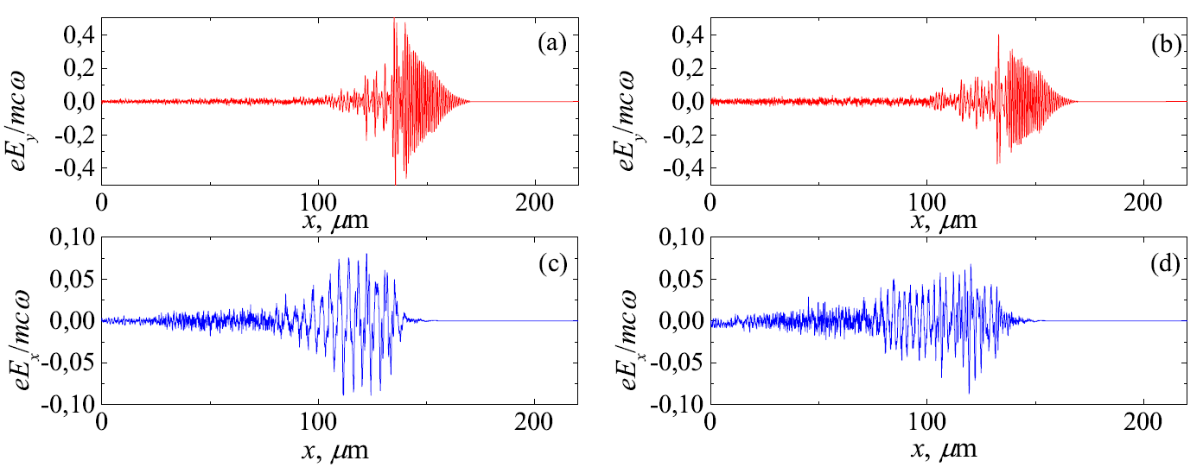
1.4. Эффект влияния ионизации на процессы захвата и ускорения фоновых электронов плазмы
Рис. 1.2. Нормализованные проекции электрического поля лазерного импульса $eE_{y}/(m_{e}cω)$ (a, b) и $eE_{x}/(m_{e}cω)$ (c, d) на оси распространения лазерного импульса для начальной плотности ионов 0.0075$n_{cr}$ (a, c) и 0.015$n_{cr}$ (b, d) при ct = 140 мкм.

Slide 9
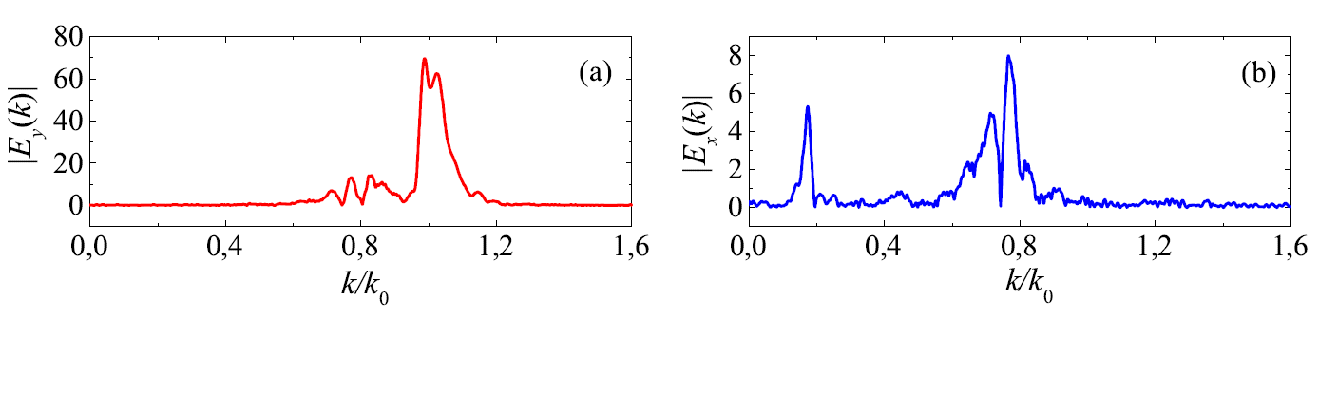
1.4. Эффект влияния ионизации на процессы захвата и ускорения фоновых электронов плазмы
Рис. 1.3. Модуль преобразования Фурье проекций электрического поля $eE_{y}/(m_{e}cω)$ (a) и $eE_{x}/(m_{e}cω)$ (b) вдоль оси OX при ct=140 мкм для начальной плотности ионов 0.004$n_{cr}$. Значения волнового числа нормируются к лазерному волновому числу $k_{0}=ωc$.

Slide 10
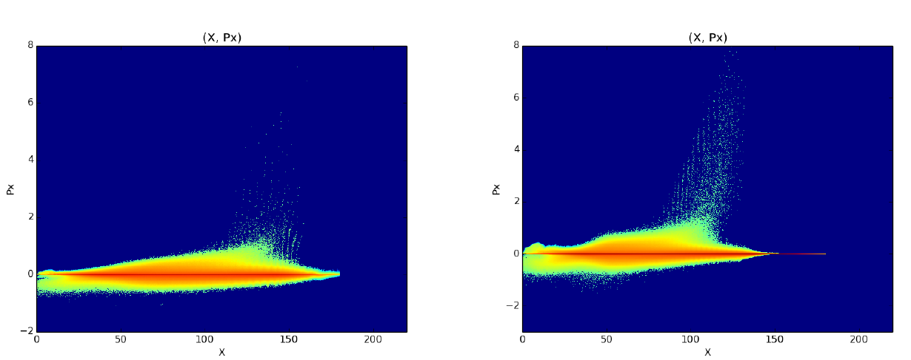
1.4. Эффект влияния ионизации на процессы захвата и ускорения фоновых электронов плазмы
Рис. 1.4. Фазовая плоскость (x, p_{x}/(mc) распределения электронов для начальной плотности ионов 0.0075n_c при ct=180 мкм (левая) и для 0.015$n_{cr}$ при ct=140 мкм (правая).

Slide 11
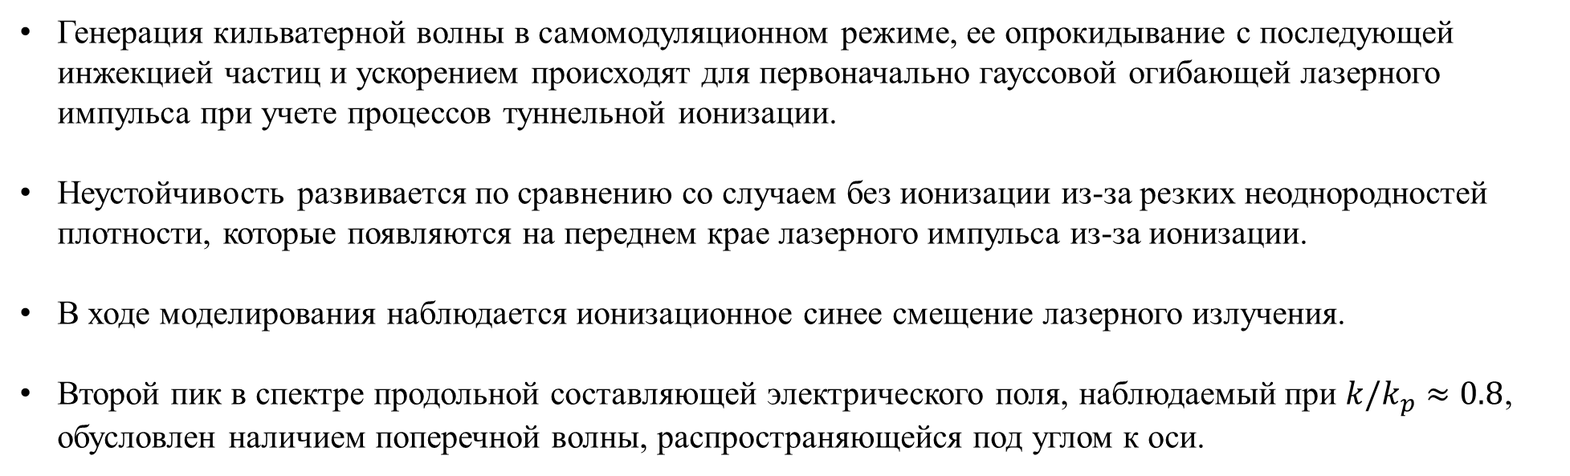
1.5. Выводы.
Генерация кильватерной волны в самомодуляционном режиме, ее опрокидывание с последующей инжекцией частиц и ускорением происходят для первоначально гауссовой огибающей лазерного импульса при учете процессов туннельной ионизации.
Неустойчивость развивается по сравнению со случаем без ионизации из-за резких неоднородностей плотности, которые появляются на переднем крае лазерного импульса из-за ионизации.
В ходе моделирования наблюдается ионизационное синее смещение лазерного излучения.
Второй пик в спектре продольной составляющей электрического поля, наблюдаемый при $k/k_{p}≈0.8$, обусловлен наличием поперечной волны, распространяющейся под углом к оси.

Slide 12
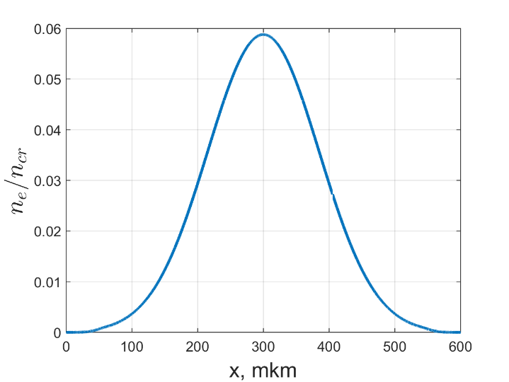
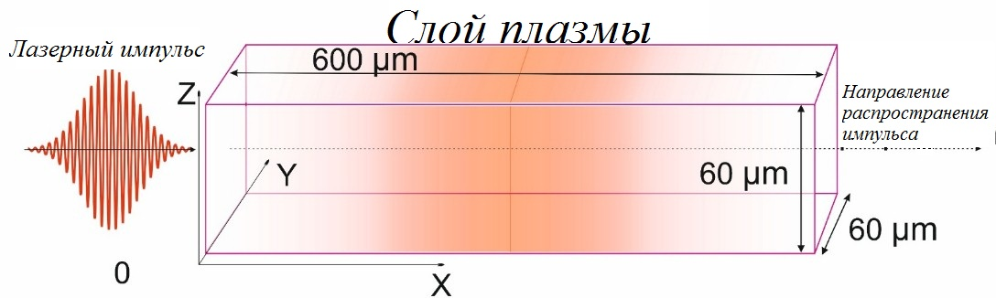

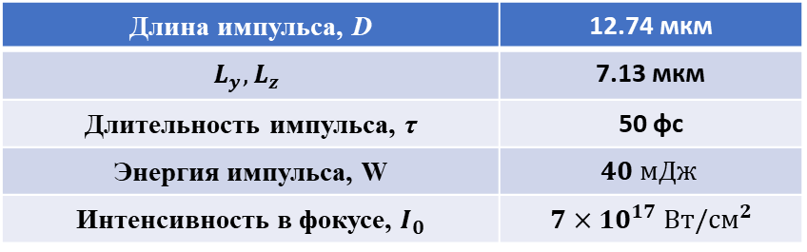






Глава 2. Влияние нелинейных эффектов на захват фоновых электронов при взаимодействии лазерного импульса с неоднородной плазменной мишенью
2.1. Влияние самофокусировки лазерного импульса на генерацию плазменной волны.
Таблица 1. Параметры лазерного импульса
Рис 2.3. Начальная плотность электронов
Длина импульса, D | 12.74 мкм
$$L_{y}, L_{z}$$ | 7.13 мкм
Длительность импульса, τ | 50 фс
Энергия импульса, W | $$40 мДж$$
Интенсивность в фокусе, $I_{0}$ | $$7×{10}^{17} Вт/см^{2}$$
Рис. 2.1. Профиль водородной струи в эксперименте [4].
$$e\left(x,y,z\right)=e_{0}exp⁡(−\frac{x^{2}}{D^{2}}−\frac{y^{2}}{L_{y}^{2}}−\frac{z^{2}}{L_{z}^{2}})$$
$a_{0}=\frac{e\left|E\right|}{mcω_{0}}$ = 0.7155
$$n=n_{0}exp⁡(−\frac{{\left(x−x_{0}\right)}^{2}}{l^{2}})$$
$$n_{0}=2.07×{10}^{20} см^{−1}$$
$$\frac{n_{0}}{n_{cr}}=0.1882$$
$$x_{0}=300 мкм$$
$$l =120 мкм$$
Рис. 2.2. Схема PIC моделирования.
[4] Goers A G, Feder G A, Miao B, Salehi F, Wahlstrand J K and Milchberg H M 2015 Physical Review Letters 115 194802

Slide 13
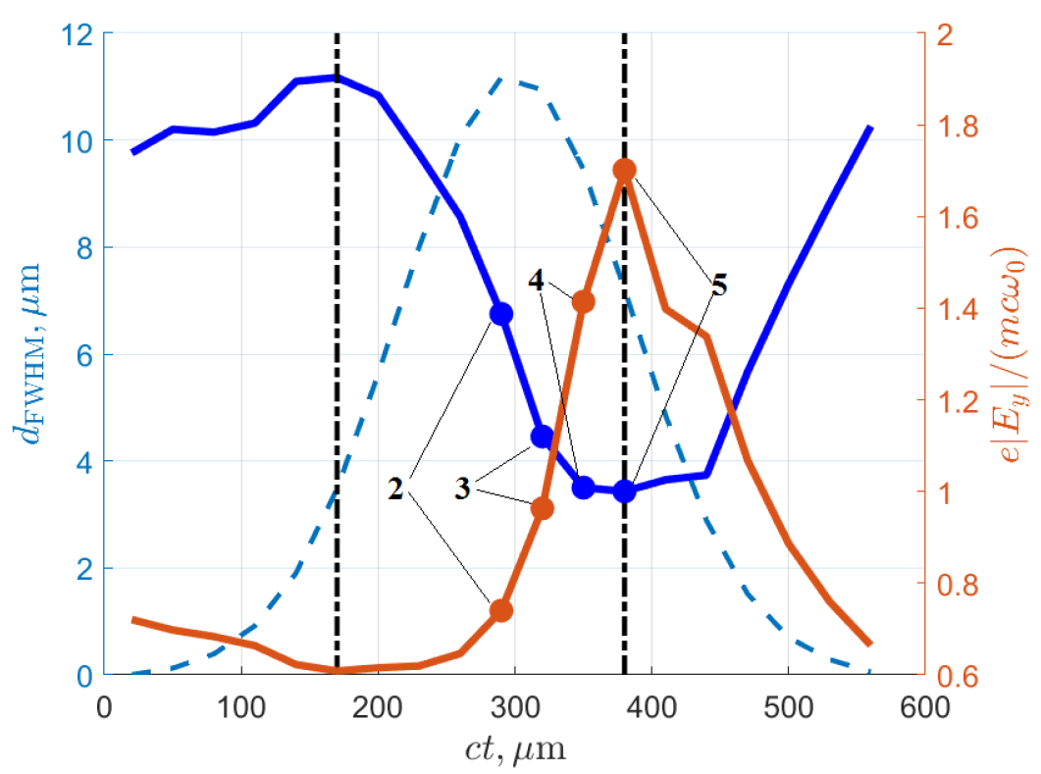
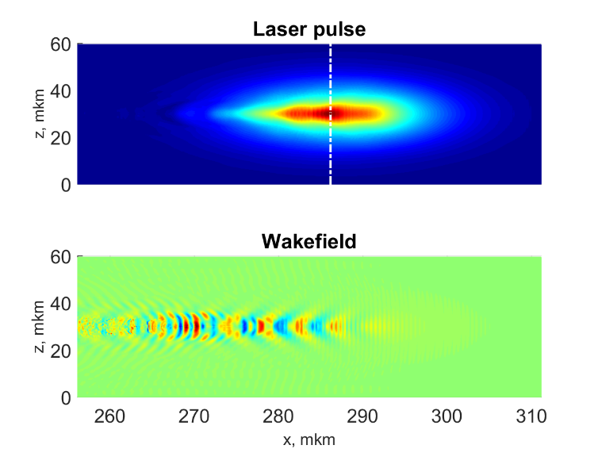
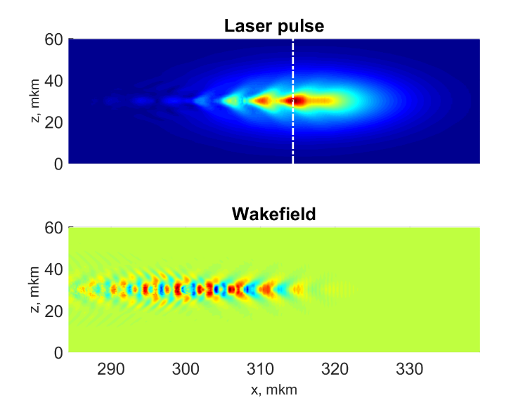
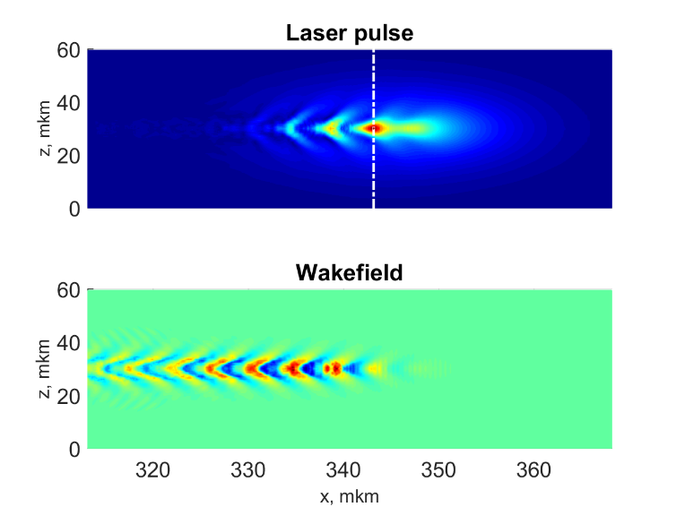
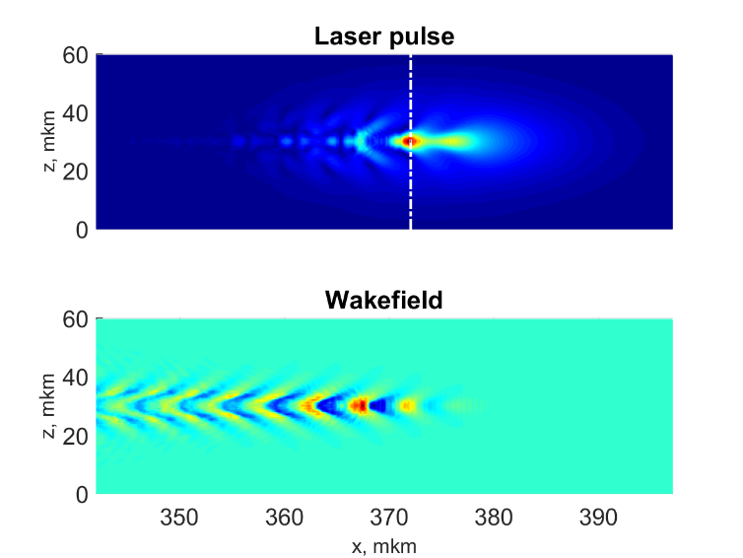
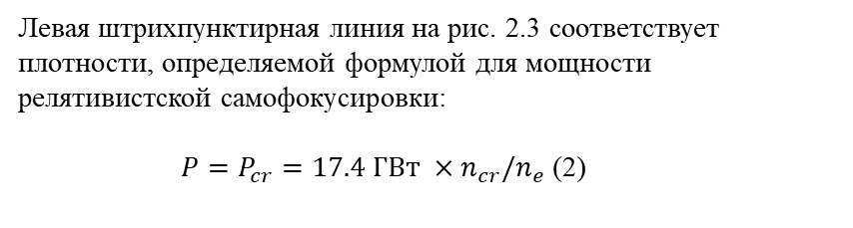
2.2. Влияние самофокусировки лазерного импульса на генерацию плазменной волны.
Рис. 2.5. Лазерное поле и поле плазменной волны в плоскости XY при ct = 290 мкм
Рис. 2.5. Лазерное поле и поле плазменной волны в плоскости XY при ct = 320 мкм
Рис. 2.4. Зависимость ширины лазерного импульса (синяя кривая), максимума лазерного поля на оси (оранжевая кривая) от расстояния, пройденного импульсом от левой границы области. Голубая пунктирная линия - плотность электронов. Вертикальные пунктирные линии указывают на область самофокусировки. Эти числа соответствуют следующим моментам времени: 2 –ct = 290 мкм; 3 - 320 мкм; 4 - 350 мкм; 5 - 380 мкм.
Левая штрихпунктирная линия на рис. 2.3 соответствует плотности, определяемой формулой для мощности релятивистской самофокусировки:
$P=P_{cr}=17.4 ГВт ×n_{cr}/n_{e}$ (2)
Рис. 2.7. Лазерное поле и поле плазменной волны в плоскости XY при ct = 350 мкм
Рис. 2.8. Лазерное поле и поле плазменной волны в плоскости XY при ct = 380 мкм

Slide 14
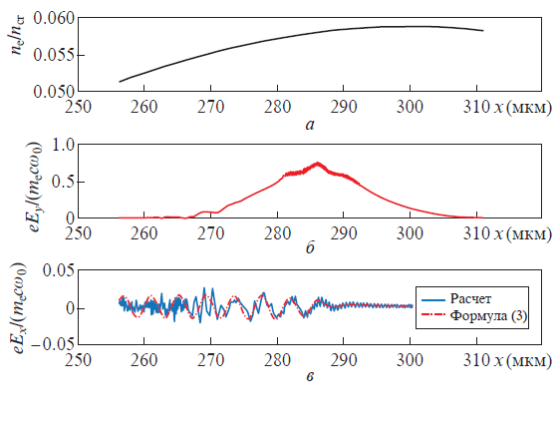
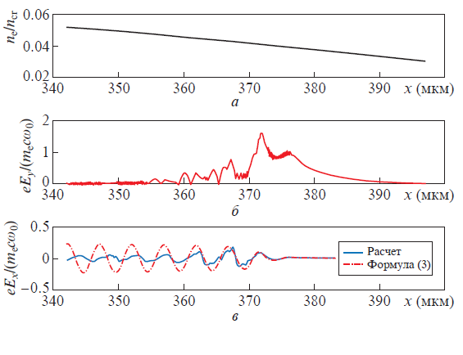
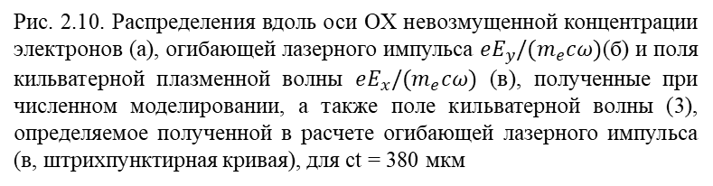
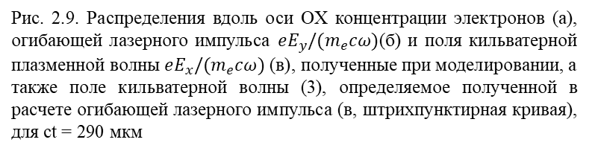
2.3. Генерация плазменной волны.
Рис. 2.9. Распределения вдоль оси OX концентрации электронов (а), огибающей лазерного импульса $eE_{y}/(m_{e}cω)$(б) и поля кильватерной плазменной волны $eE_{x}/(m_{e}cω)$ (в), полученные при моделировании, а также поле кильватерной волны (3), определяемое полученной в расчете огибающей лазерного импульса (в, штрихпунктирная кривая), для ct = 290 мкм
Рис. 2.10. Распределения вдоль оси OX невозмущенной концентрации электронов (а), огибающей лазерного импульса $eE_{y}/(m_{e}cω)$(б) и поля кильватерной плазменной волны $eE_{x}/(m_{e}cω)$ (в), полученные при численном моделировании, а также поле кильватерной волны (3), определяемое полученной в расчете огибающей лазерного импульса (в, штрихпунктирная кривая), для ct = 380 мкм
Поле плазменной волны можно аппроксимировать следующим образом [5]:
$$E_{x}\left(ξ\right)=−\left(\frac{m_{e}c^{2}}{e}\right)\left(\frac{k_{p}^{2}}{4}\right)\int_{∞}^{ξ}{dξ^{′}{\left|a\left(ξ^{′},t\right)\right|}^{2}}\cos\left(k_{p}\left(ξ−ξ^{′}\right)\right) (3)$$
[5] Gorbunov L. M., Kirsanov V. I. Sov. Phys. JETP, 66, 290 (1987).

Slide 15
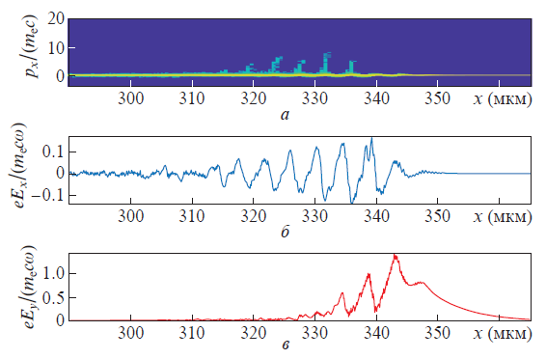
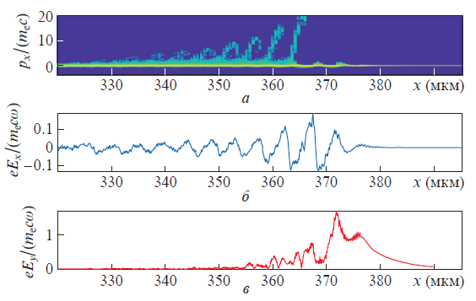
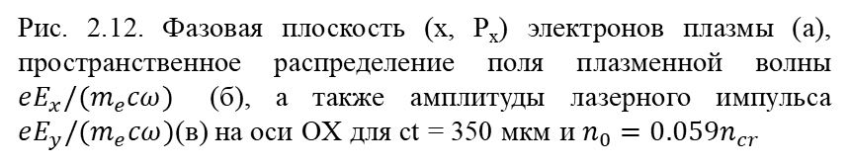
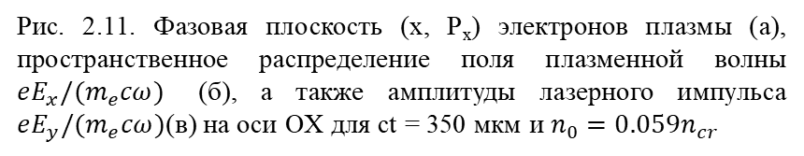
2.4. Захват и ускорение электронов.
Рис. 2.11. Фазовая плоскость (x, P_{x}) электронов плазмы (а), пространственное распределение поля плазменной волны $eE_{x}/(m_{e}cω)$ (б), а также амплитуды лазерного импульса $eE_{y}/(m_{e}cω)$(в) на оси OX для ct = 350 мкм и $n_{0}=0.059n_{cr}$
Рис. 2.12. Фазовая плоскость (x, P_{x}) электронов плазмы (а), пространственное распределение поля плазменной волны $eE_{x}/(m_{e}cω)$ (б), а также амплитуды лазерного импульса $eE_{y}/(m_{e}cω)$(в) на оси OX для ct = 350 мкм и $n_{0}=0.059n_{cr}$

Slide 16
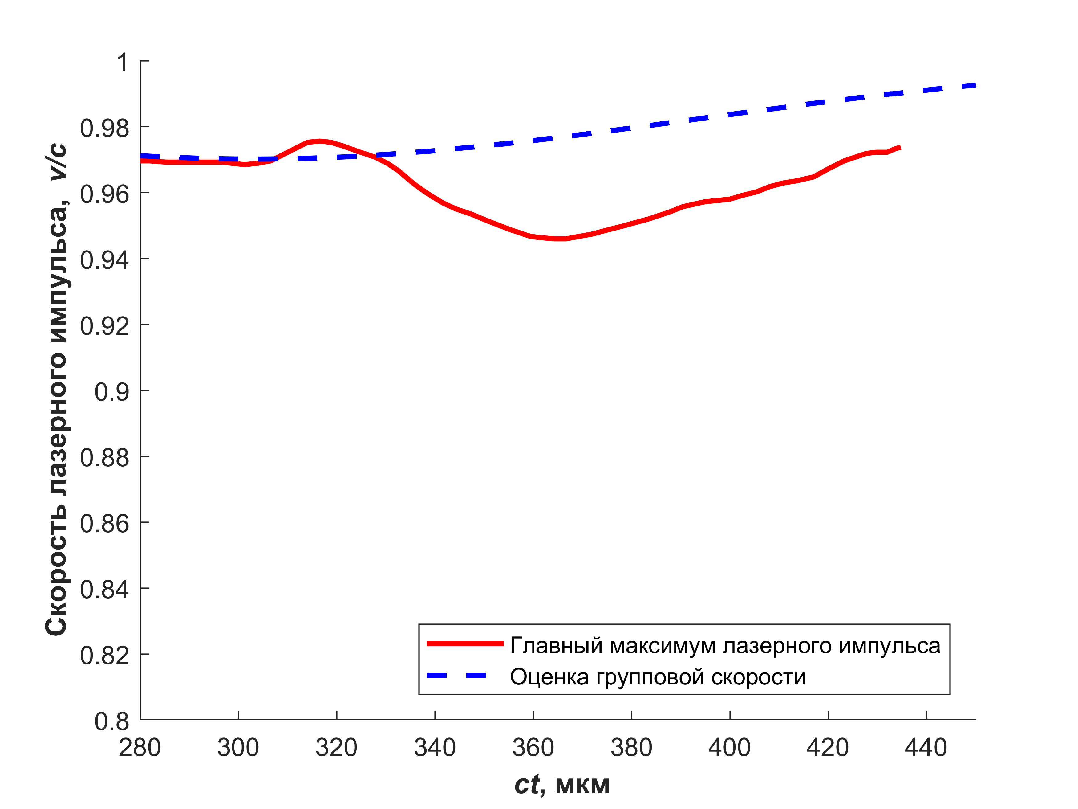
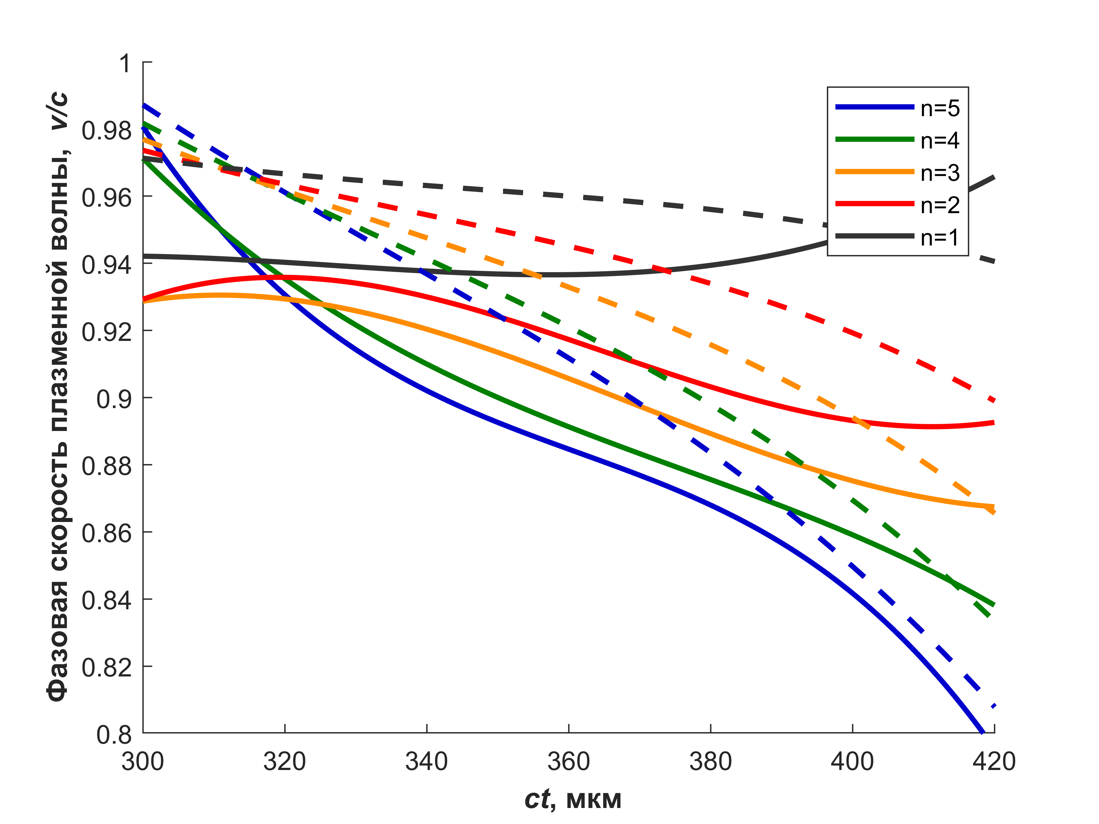
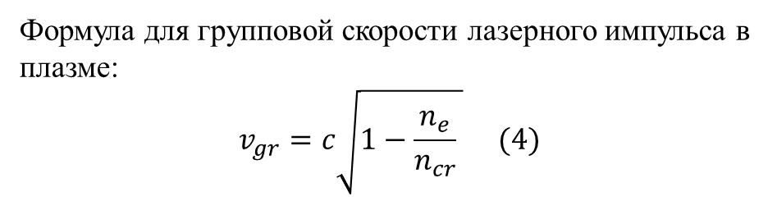
2.5. Фазовая и групповая скорость плазменной волны в режиме самомодуляции.
Рис. 2.13. Скорость основного максимума лазерного импульса в интервале от ct = 280 мкм до ct = 440 мкм, сплошная кривая. Пунктирной линией показана оценка групповой скорости лазерного импульса с помощью линейного дисперсионного уравнении в неоднородной плазме (4).
Формула для групповой скорости лазерного импульса в плазме:
$$v_{gr}=c\sqrt{1−\frac{n_{e}}{n_{cr}} } (4)$$
Рис. 2.14. Изменение фазовой скорости кильватерной волны со временем в интервале от ct = 300 мкм до ct = 420 мкм для различных максимумов ускоряющего поля (от n = 1 до 5), следующих за основным максимумом лазерного поля. Пунктирными линиями показана оценка фазовой скорости, основанная на линейных эффектах, обусловленных неоднородностью плотности плазмы

Slide 17
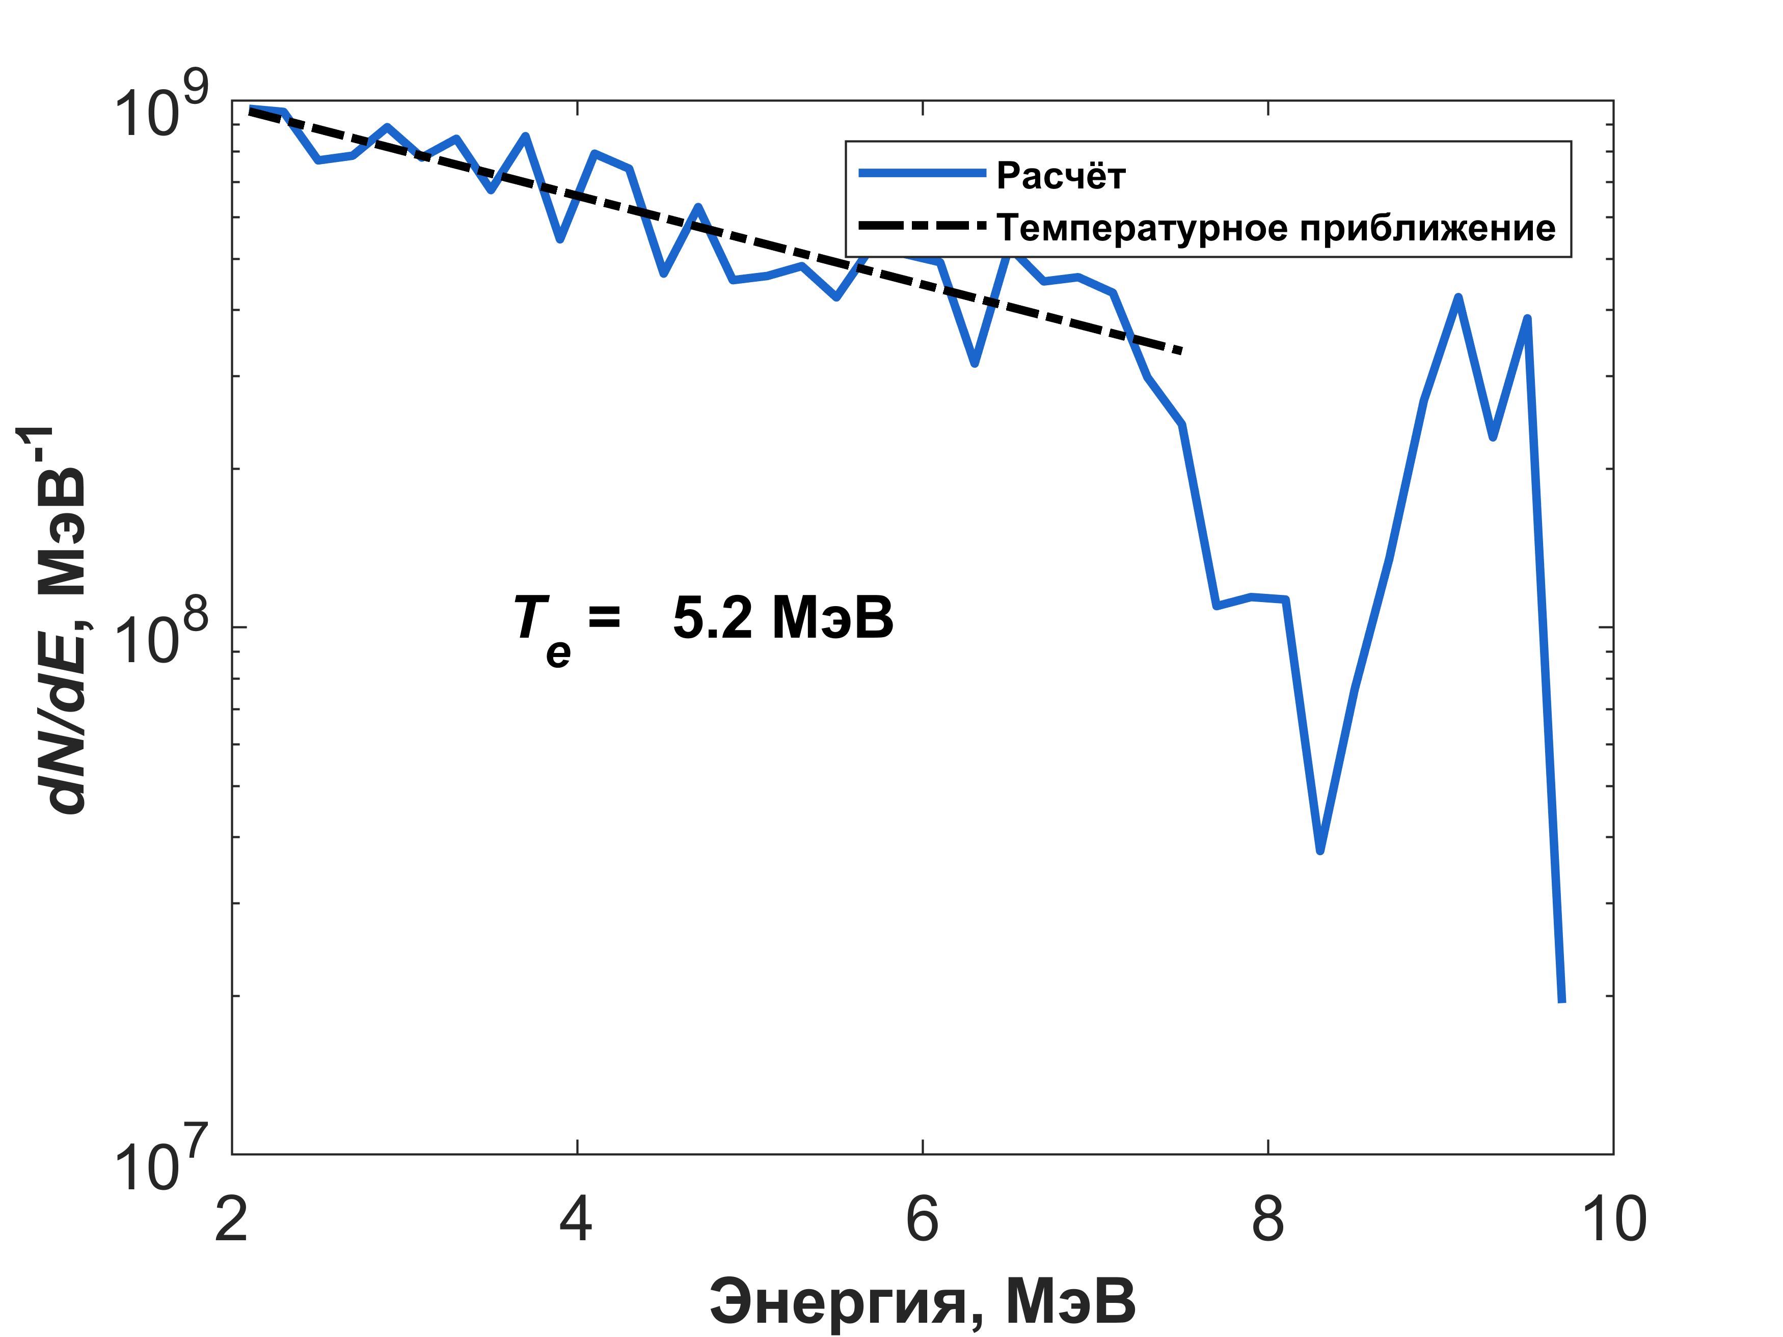
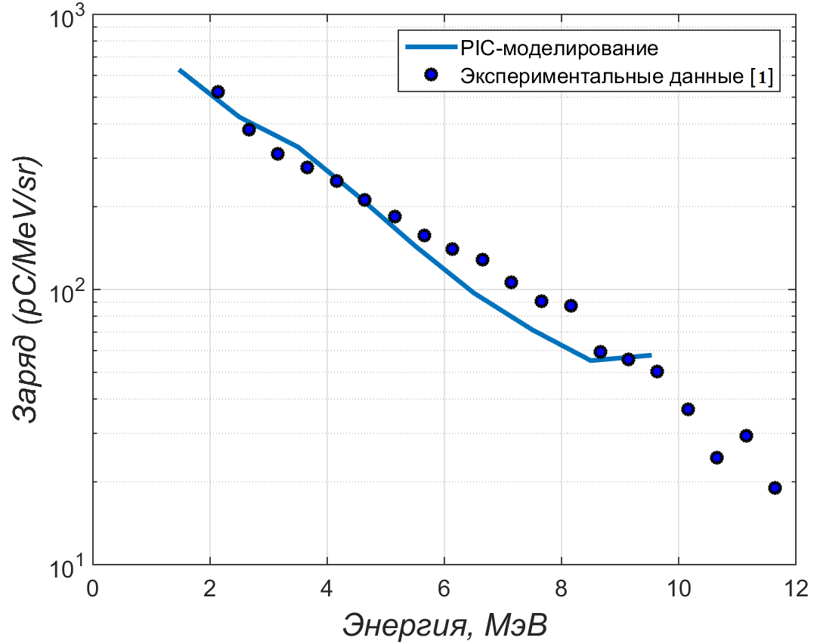
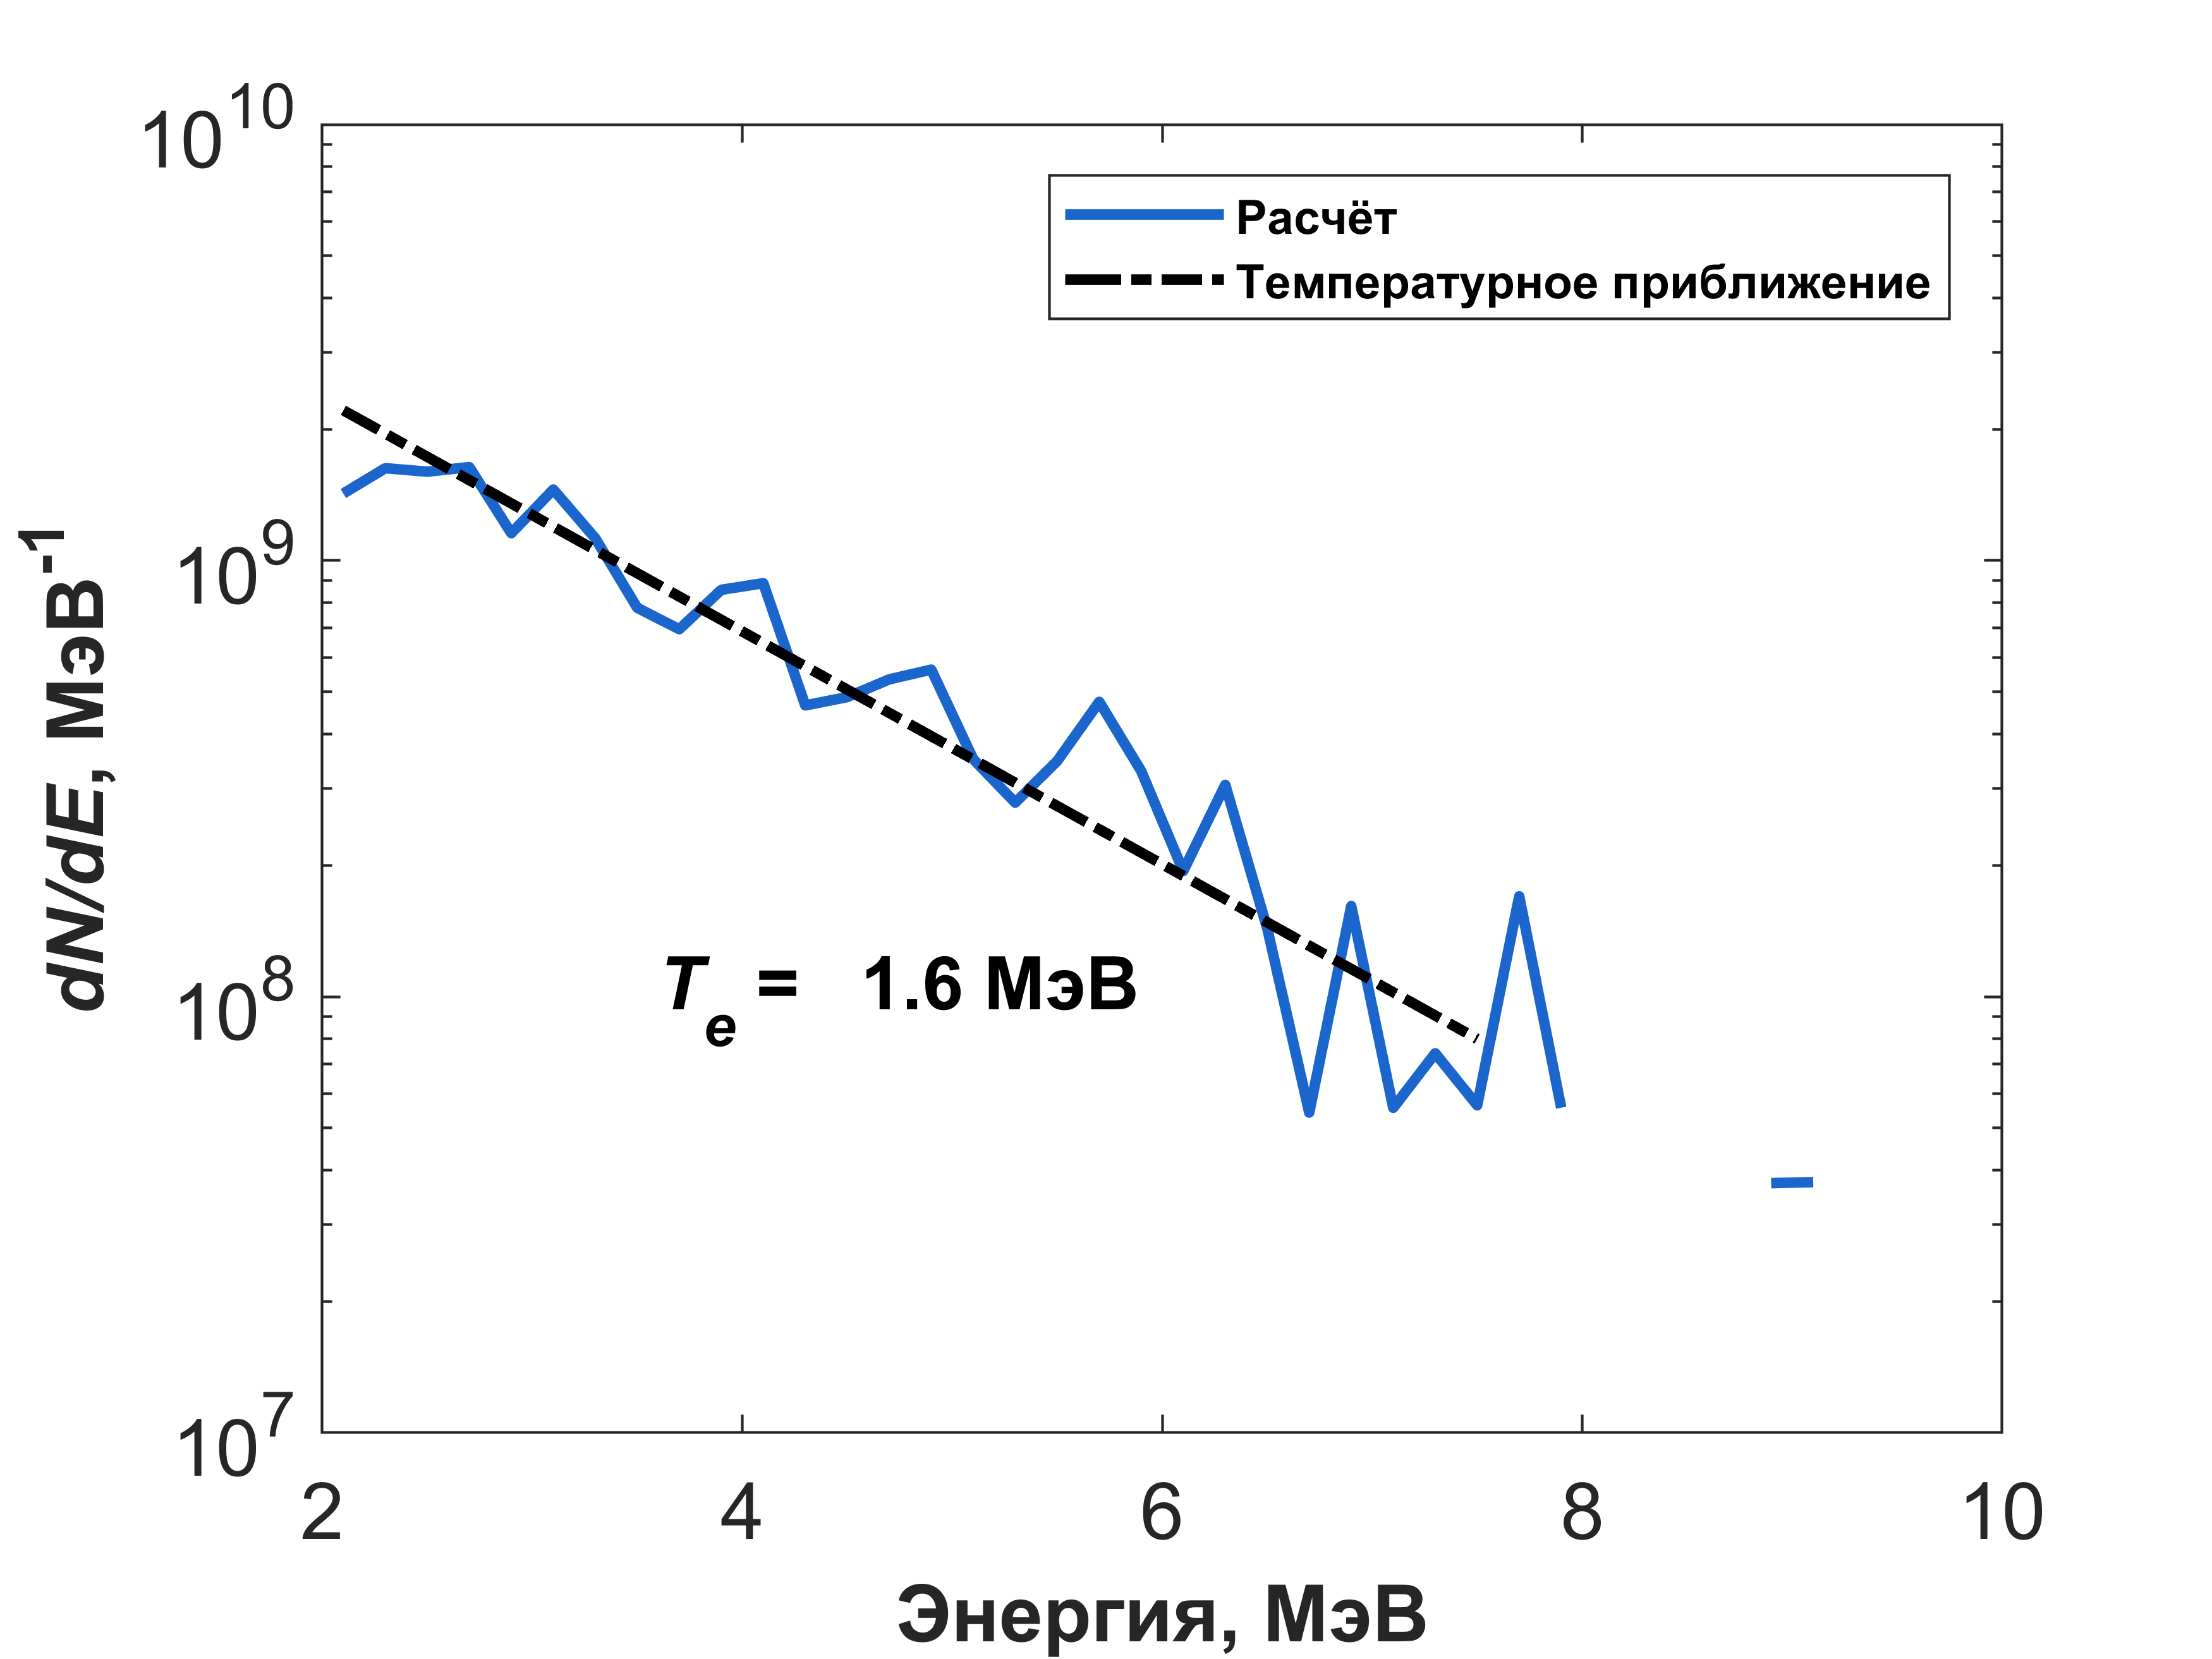
2.6. Энергетический спектр ускоренных электронов.
Рис. 2.16. Спектр ускоренных электронов в момент времени, соответствующий ct = 380 мкм, для плотности 𝑛₀=0.059𝑛𝑐𝑟.
Рис. 2.17. Спектр ускоренных электронов, вылетевших из плазмы за всё время взаимодействия (ct > 550), 𝑛₀=0.059𝑛_{𝑐𝑟}.
Рис. 2.15. Энергетические спектры электронов, вылетевших из плазмы, в PIC-моделировании (сплошная кривая), и полученный в эксперименте [4] (кружки), нормированные на телесный угол, в который летят электроны, 𝑛₀=0.19𝑛_{𝑐𝑟}. Расчётный спектр умножен на величину 3.63.

Slide 18
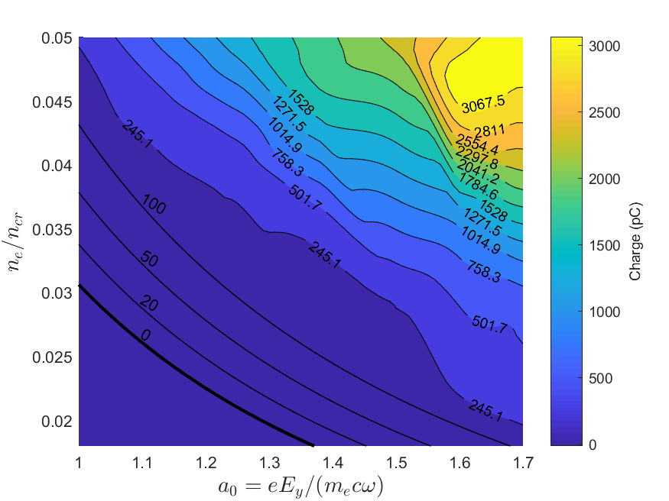
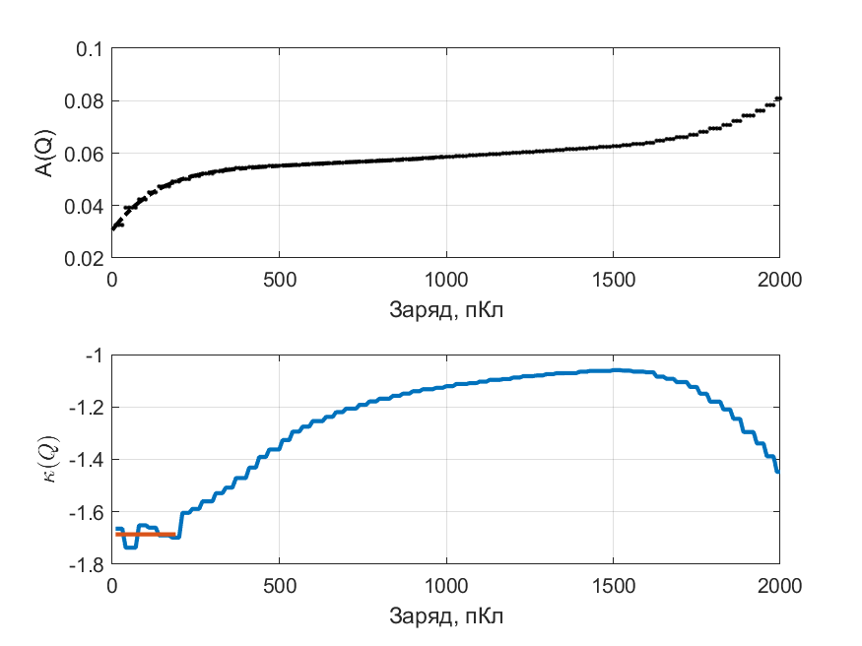
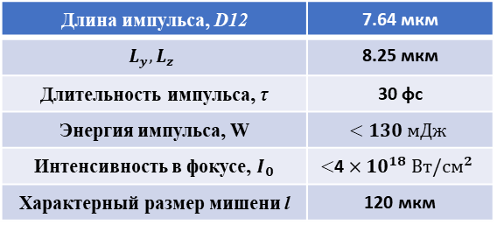




2.7. Получение квазимоноэнергетических пучков электронов при взаимодействии лазерного импульса фемтосекундной длительности с неоднородной плазмой газовой струи
Схема PIC - моделирования
Нижняя граница захвата электронов
Рис 2.18. Схема PIC - моделирования
Параметры PIC - моделирования
Таблица 2. Параметры лазерного импульса и плазмы
Длина импульса, D12 | 7.64 мкм
$$L_{y}, L_{z}$$ | 8.25 мкм
Длительность импульса, τ | 30 фс
Энергия импульса, W | $$<130 мДж$$
Интенсивность в фокусе, $I_{0}$ | $<$4 $×{10}^{18} Вт/см^{2}$
Характерный размер мишени l | 120 мкм
Рис. 2.19. Зависимость заряда вылетевших электронов с энергией больше 2 МэВ от 𝑎₀ и 𝑛₀. Заряд выражен в пикокулонах.
Рис. 2.20. Зависимости A(Q) и $κ(Q)$
Приближение:
$$n\left(a_{0}\right)=A\left(Q\right)a_{0}^{κ(Q)}$$
$n=n_{0}exp⁡(−\frac{{\left(x−x_{0}\right)}^{2}}{l^{2}})$ (нулевое приближение распределения плотности электронов)
Формула границы: $n\left(a_{0}\right)>0.03a_{0}^{−1.7}$
Диапазон a₀ : 1 < a₀ < 1.7
Диапазон n₀/n_{cr} (безразмерная плотность): 0.017 < n₀/n_{cr} < 0.045

Slide 19
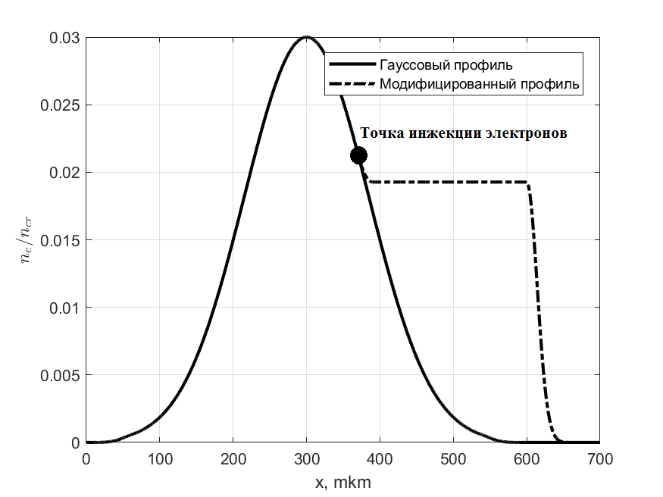
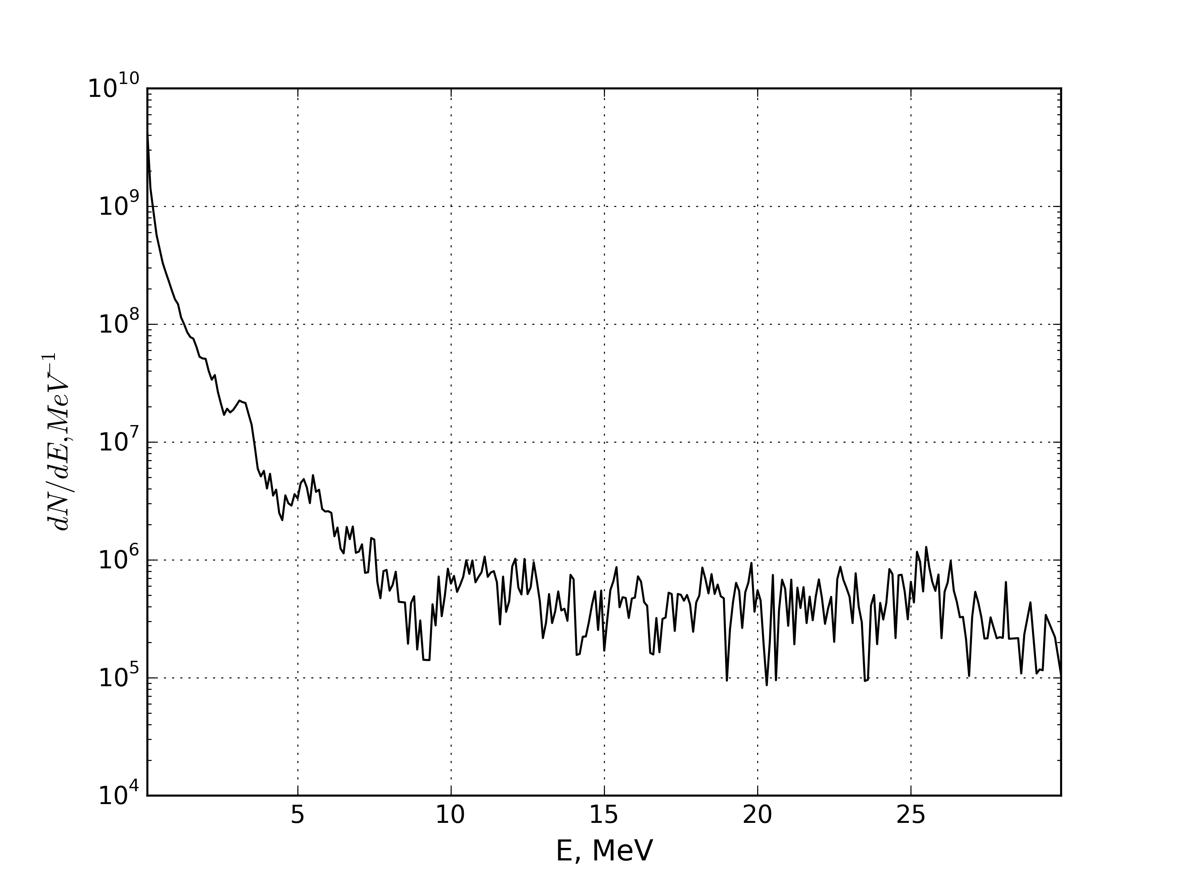
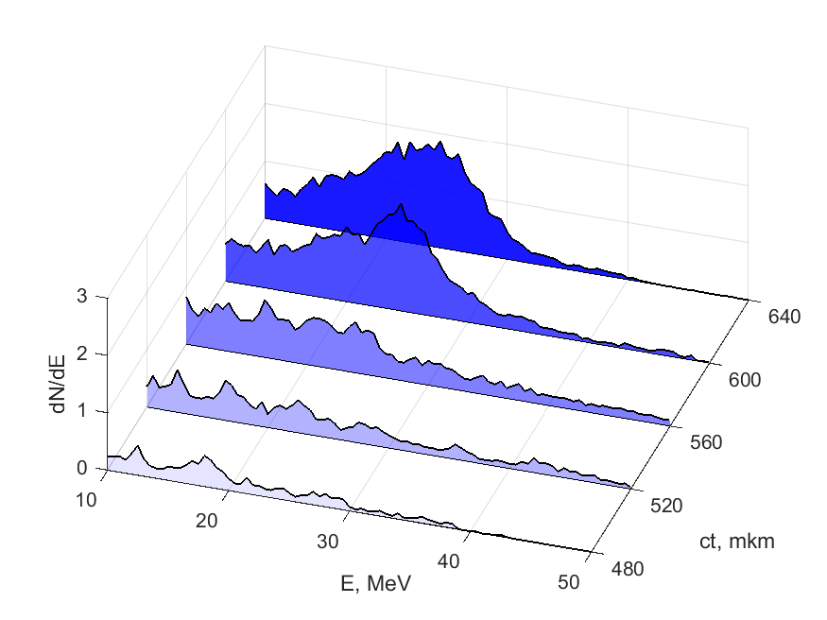
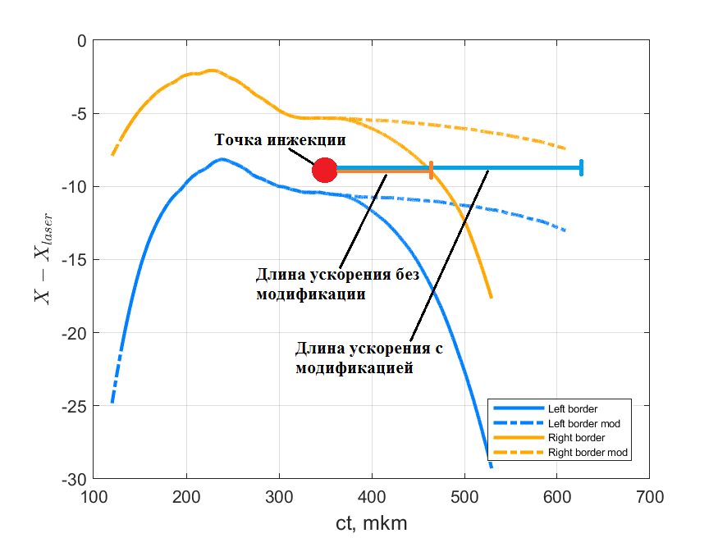
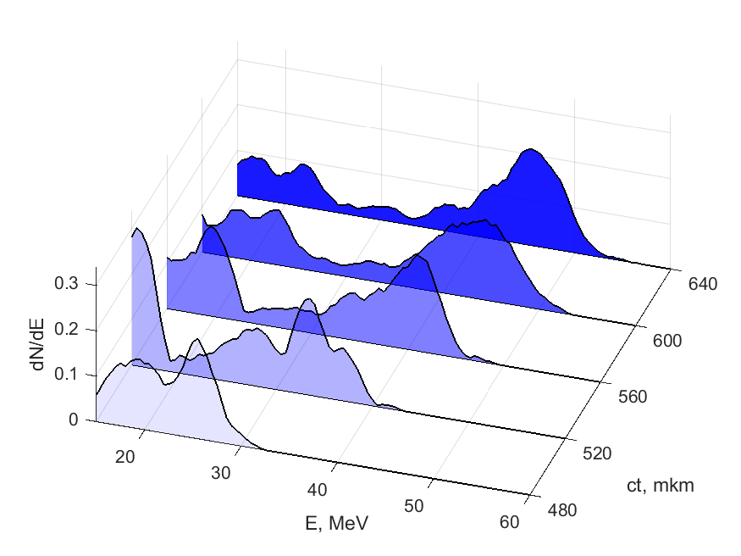
Модификация профиля плазмы
Квазимоноэнергетический сгусток электронов после оптимизации профиля плазмы
Рис. 2.23. Спектр вылетевших электронов при гауссовом профиле плотности плазмы.
Рис. 2.24. Зависимость распределения энергии электронов от времени для 𝑎₀ = 1, 𝑛₀/n_{cr}= 0.04 до оптимизации координаты точки перехода от гауссового профиля к плато.
Рис. 2.21. Пример модификации профиля плазмы для увеличения длины ускорения и энергии электронов.
Эффект оптимизации профиля плотности:
Увеличение средней энергии вылетевших электронов с 20 до 45 МэВ.
Уменьшение энергетического разброса с 60 % до 20 %
Рис. 2.22. Эффект увеличения длины ускорения захваченных электронов путем модификации профиля плазмы за точкой инжекции
Рис. 2.25. Зависимость распределения энергии электронов от времени для 𝑎₀ = 1, 𝑛₀/n_{cr}= 0.04 после оптимизации координаты точки перехода от гауссового профиля к плато.

Slide 20
Глава 3. Ультрарелятивистские электроны при воздействии суб-петаваттных лазерных импульсов на плазму околокритической плотности
3.1. Мотивация и цели исследования.
Проводимые в 2019 и 2020 гг. эксперименты [6, 7] по взаимодействию суб-петаваттного лазерного импульса с пористыми мишенями из пены показали, что при взаимодействии лазерного импульса с плазмой околокритической плотности происходит генерация высокоэнергичных пучков электронов.
Целями данной работы было исследование процессов, происходящих при лазерно-плазменном взаимодействии, объяснение и сопоставление с результатами экспериментов [6, 7], а также планирование будущих экспериментов.
Рис. 3.1. Внешний вид мишенной камеры (кубической формы в центре фотографии) и фокусирующей системы (цилиндрической формы слева).
Рис. 3.2. Внутри мишенной камеры показано положение мишени, цилиндрическая сборка для измерения углового распределения электронов и гамма-излучения, а также магнитные спектрометры, расположенные под разными углами для измерения энергетических спектров ускоренных электронов.
[6] Interaction of relativistically intense laser pulses with long-scale near critical plasmas for optimization of laser based sources of MeV electrons and gamma-rays / O. N. Rosmej [et al.] // New Journal of Physics. — 2019. — Apr. — Vol. 21, no. 4. — P. 043044.
[7] High-current laser-driven beams of relativistic electrons for high energy density research / O. N. Rosmej [et al.] // Plasma Physics and Controlled Fusion. — 2020. — Oct. — Vol. 62, no. 11. — P. 115024.

Slide 21
3.2. Параметры PIC - расчетов.
Длина волны лазерного импульса, λ | 1 мкм
Безразмерная амплитуда лазерного импульса, a₀ | 4.27
Интенсивность лазерного импульса, I_{L} | 2.5×10¹⁹ Вт/см²
Полная энергия лазерного импульса (энергия импульса в FWHM - пятне) | 35 Дж (17.5 Дж)
Длительность лазерного импульса, τ_{L} | 700 фс
Диаметр фокального пятна лазерного импульса (FWHM) вдоль направления поляризации, D_{y} | 15 мкм
Диаметр фокального пятна лазерного импульса (FWHM) поперек направления поляризации, D_{z} | 11 мкм
Толщина l и электронная концентрация n_{e} мишени | l = 325 мкм, n₀/n_{cr} = 0.65
Состав и отношение концентраций ионов мишени | Углерод (C), водород (H), кислород (O) с отношением концентраций 3:4:2 (формула – C₁₂H₁₆O₈)
Размер вычислительной области вдоль направления распространения импульса, L_{x}, и поперек, L_{y}, L_{z} | L_{x} = 432 мкм L_{y} =L_{z} =75 мкм
Размер вычислительных ячеек, dx × dy × dz | 0.05 × 0.5 × 0.5 мкм
Число частиц на ячейку для электронов | 4
Число частиц на ячейку для каждого сорта ионов | 1

Slide 22
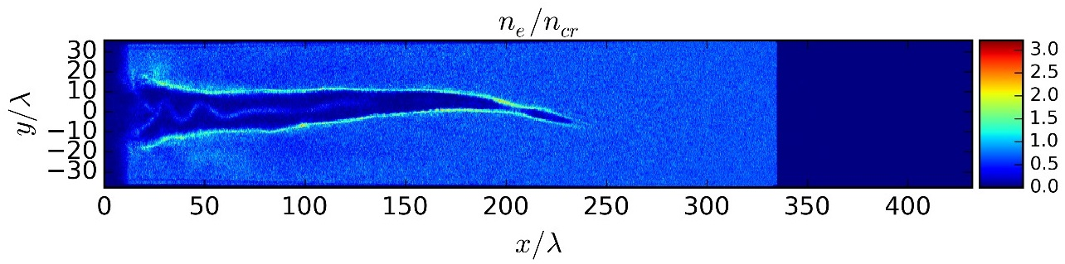
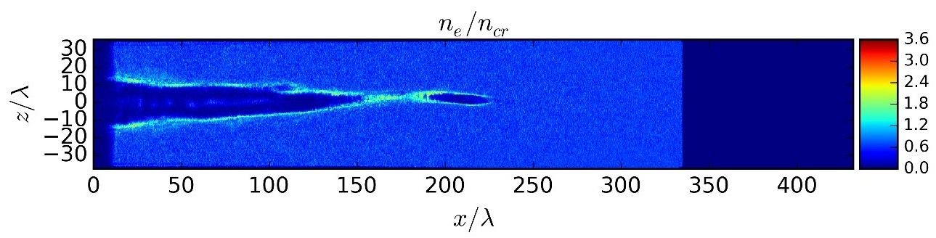
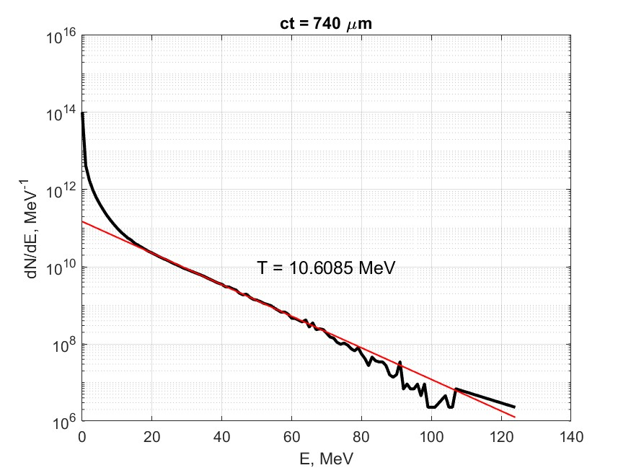
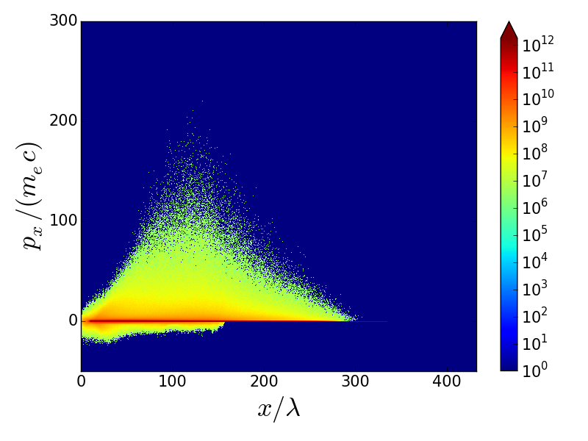
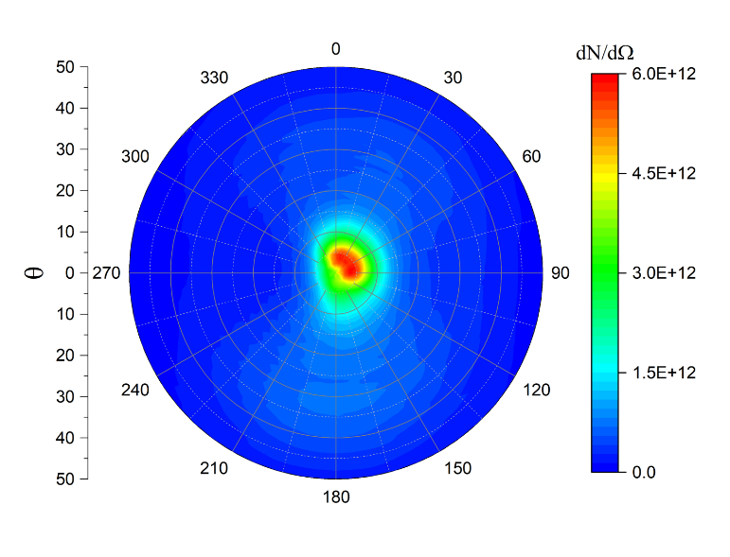
3.3. Результаты моделирования генерации релятивистских электронов.
(a)
(b)
Рис. 3.1. Плотность электронов плазмы, нормированная на критическую плотность, в плоскостях XY (a) и XZ (b) для момента времени t=1.1 пс.
Рис. 3.2.Полученный в моделировании спектр всех вылетевших электронов за время t=2.4 пс. Аппроксимация спектра максвелловским распределением показана красной линией.
Рис. 3.3.Угловое распределение электронов с энергией выше 7 МэВ за время t=2.4 пс.
Рис. 3.4. Электроны в плоскости (X, P_{x}) в момент времени ct = 140 мкм

Slide 23
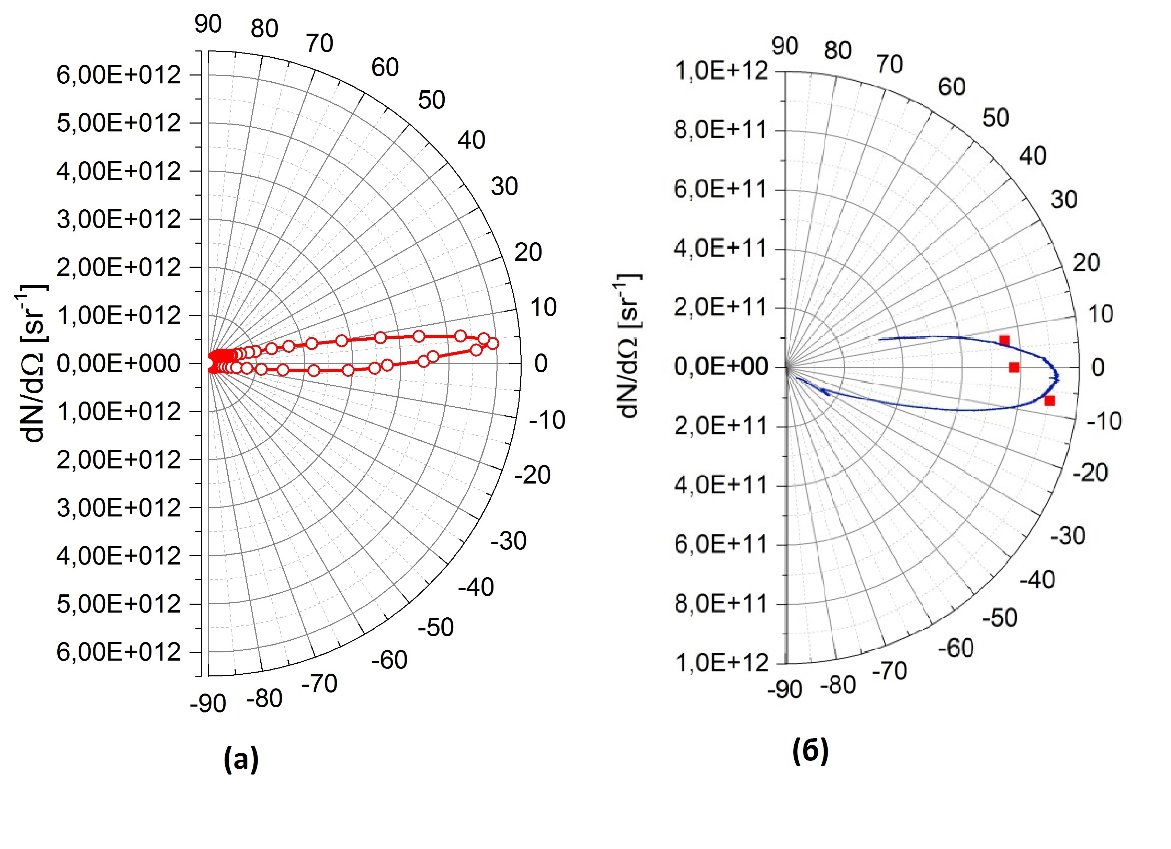
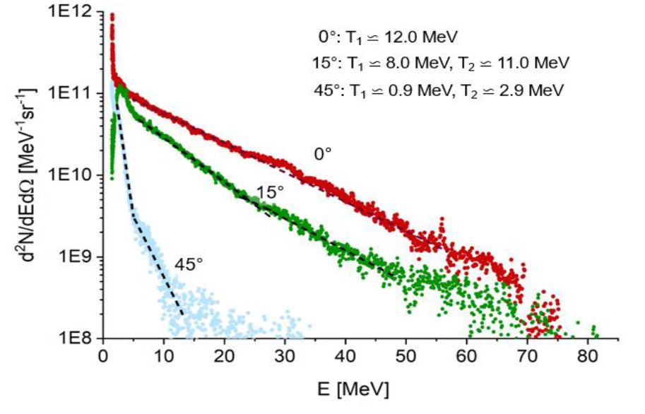
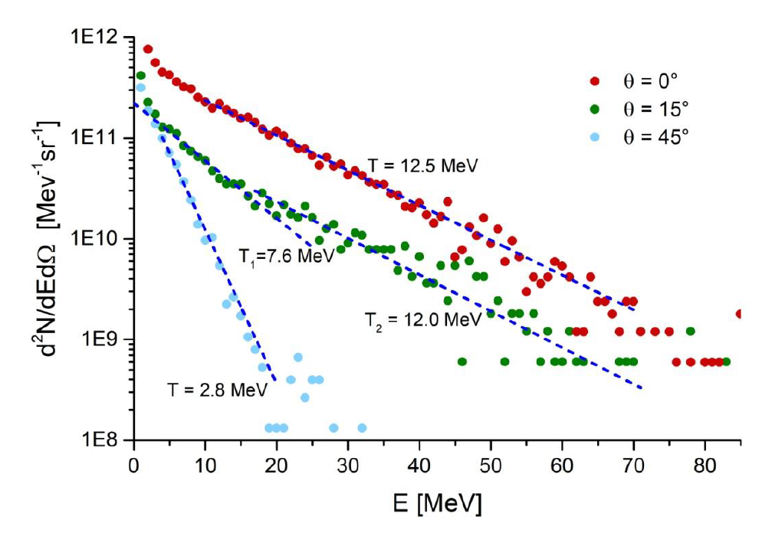
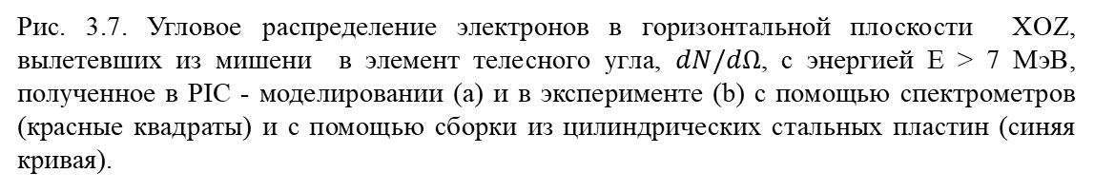
3.4. Сравнение с экспериментом.
Рис. 3.5.Полученный в эксперименте спектр вылетевших электронов для различных углов вылета.
Рис. 3.7. Угловое распределение электронов в горизонтальной плоскости XOZ, вылетевших из мишени в элемент телесного угла, $dN/dΩ$, с энергией E > 7 МэВ, полученное в PIC - моделировании (а) и в эксперименте (b) с помощью спектрометров (красные квадраты) и с помощью сборки из цилиндрических стальных пластин (синяя кривая).
Рис. 3.6. Полученный в моделировании спектр вылетевших электронов для различных углов вылета.

Slide 24
Список публикаций в рецензируемых журналах
Pugachev L.P, Popov V.S. and Andreev N.E., Electron acceleration under the action of a laser pulse onto ionizing plasma corona // Journal of Physics: Conference Series, 2016, V. 774, 012106 (*)
V. S. Popov, L. P. Pugachev and N. E. Andreev. Effect of laser pulse self-focusing on plasma wave generation in the interaction of subterawatt laser pulse with a plasma jet. Journal of Physics: Conference Series, 2019, V. 1147, 012078. (*)
В. С. Попов, Н. Е. Андреев. Ускорение электронов при взаимодействии субтераваттного лазерного импульса с неоднородной плазмой // Квантовая электроника. 2019, Т. 49, № 4, С. 307 – 313. (*)
Попов В. С., Гырдымов М., Розмей О. Н., Андреев Н. Е., Фортов В. Е. Ультрарелятивистские электроны при воздействии суб-петаваттных лазерных импульсов на плазму околокритической плотности // Вестник ОИВТ РАН, 2020, Т. 4, стр. 26 – 30, https://doi.org/10.33849/2020105
Rosmej O.N., Gyrdymov M., Günther M.M., Andreev N.E., Tavana P., Neumayer P., Z¨ahter S., Zahn N., Popov V.S., Borisenko N.G., Kantsyrev A., Skobliakov A., Panyushkin V., Bogdanov A., Consoli F., Shen X.F., Pukhov A. High-current laser-driven beams of relativistic electrons for high energy density research // Plasma Physics and Controlled Fusion, 2020, V. 62, p. 115024 (*)
Попов В.С. Сгустки ускоренных электронов с квазимоноэнергетическим распределением в лазерно-плазменном инжекторе с использованием сильно неоднородной плазмы // Вестник ОИВТ РАН, 2020, Т. 5, стр. 8 – 12, https://doi.org/10.33849/2020202
Rosmej O. N., Shen,X. F., Pukhov,A., Antonelli,L., Barbato,F., Gyrdymov, M., Gunther, M. M. , Zahter,S. , Popov,V. S., Borisenko,N. G., Andreev,N. E. Bright betatron radiation from direct-laser-accelerated electrons at moderate relativistic laser intensity // Matter and Radiation at Extremes, 2021, V. 6, N. 4, p. 048401 (*)
* Публикации из списка ВАК

Slide 25
Спасибо за внимание!

